Slide 1
Relaciones especie-área
Macroecología

Slide 2
Un patrón robusto y común en ecología
Área grande:
11 spp
Por simple aleatoriedad, áreas más grandes tienden a tener más especies
Área pequeña:
4 spp

Slide 3
¿Qué forma tiene la relación?
Asintótica: Acumulación más lenta en áreas mayores
Lineal: Acumulación constante
Exponencial: Acumulación se acelera
No. spp
Tamaño del área

Slide 4
Ejemplo (aves)
RU
Reino Unido ~ 230,000 km²
Surrey ~ 1850 km²
Eastern Wood ~ 0.16 km²
Surrey
Eastern
Wood
2.5 x
2 x

Slide 5
 | Aumento de área (veces) | Aumento de especies (veces)
EW - Surrey | 11500 | 2.5
Surrey - RU | 124.3 | 2
Número de especies sigue relación de potencias (Arrhenius 1921).
(S = No. especies, A = Área, z y c = constantes)

Slide 6
Críticas al modelo de Arrhenius
Gleason 1922, exponencial
Depende de contexto
Formulación de Arrhenius (1922) es más común

Slide 7
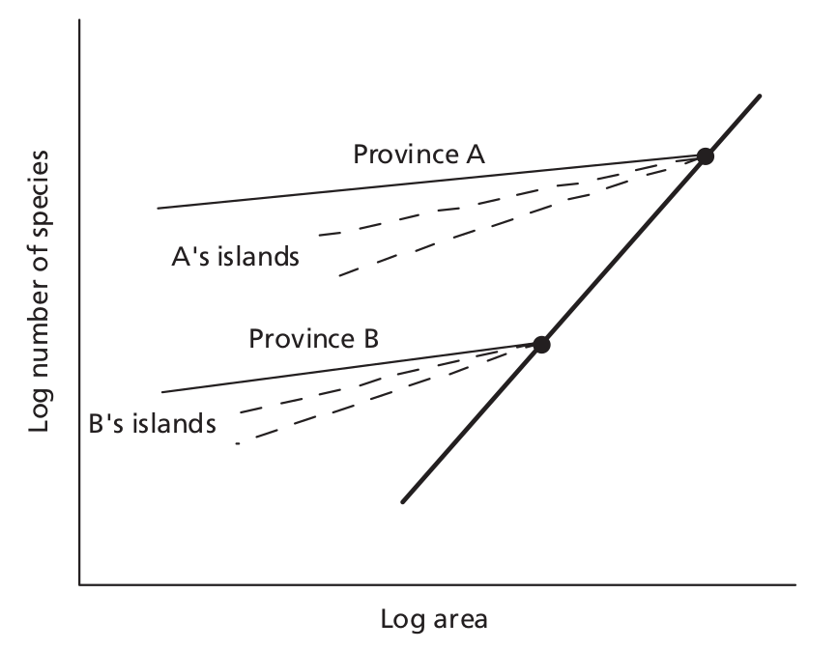
Valores de z y c
Patrones observados en los valores de los coeficientes
Variación de c: niveles locales de riqueza
Variación de z:
↓ provincias
↑ islas dentro de provincias
↑ ↑ islas más aisladas de cada provincia
Rosenzweig 1995

Slide 8
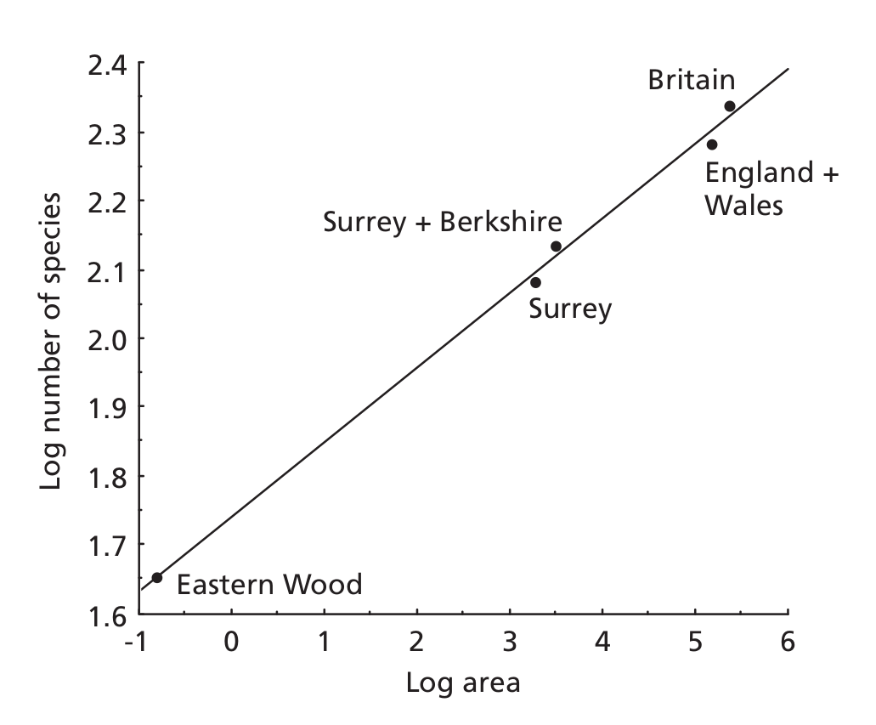
Patrón de anidamiento, hace cuestionables las conclusiones

Slide 9
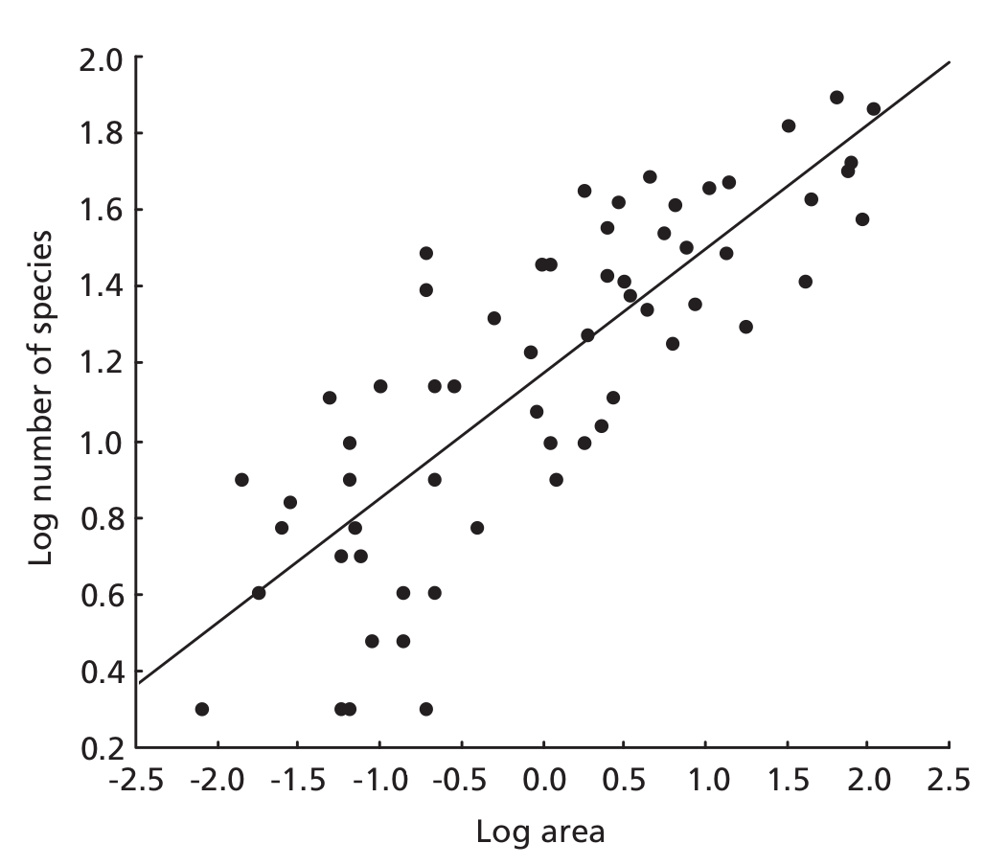
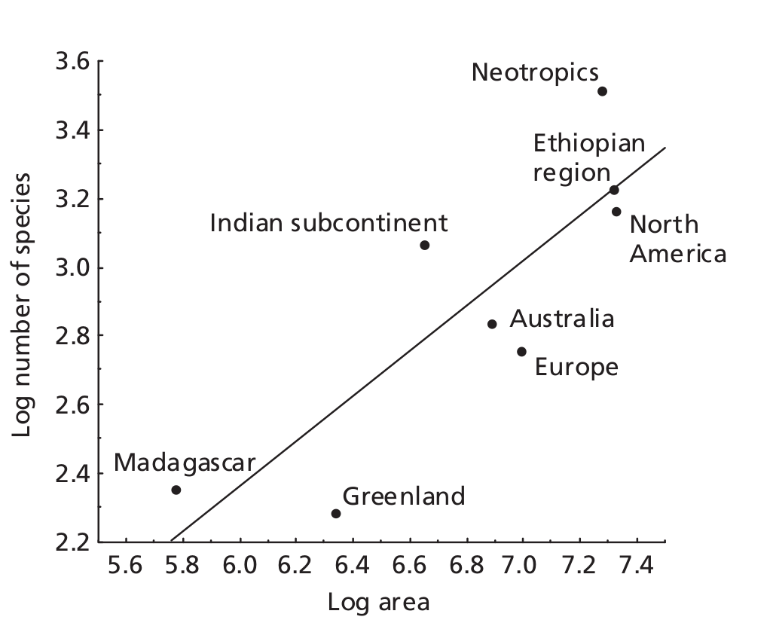
Estimaciones para islas. Patrón no anidado. Conclusiones más robustas
Slud 1976
Islas de RU
Woolhouse 1983

Slide 10
¿Por qué áreas más grandes contienen más especies?

Slide 11
La estrategia macroecológica
1. Asumir que no hay relación entre área y no. spp.
2. Comparar observaciones con expectativas aleatorias
No. spp. Obsrevadas: 3
Esta área contiene más o menos spp. que el resto?
Hipótesis: área contiene una muestra aleatoria de spp

Slide 12
Simulación de muestras aleatorias para comparar
3 spp
5 spp
2 spp
3 spp

Slide 13
No. observado
2
1
0
Frecuencia
Con base en frecuencia, lo observado es aleatorio?
2 3 4 5
Número de especies

Slide 14
La relación spp – área es aleatoria?
Simulación de áreas de diferente tamaño para reconstruir expectativa nula
Comparar patrón observado con modelo aleatorio

Slide 15


¿Qué hay de la biología?
Área Intermedia: varios tipos de hábitat
Área pequeña: 1 tipo de hábitat
La hipótesis de los hábitats: En áreas más grandes habrá una mayor diversidad de hábitats, lo que influye en el número de especies.

Slide 16
Entonces...
¿La diversidad de hábitats es mejor predictor de riqueza?
¿En qué casos se rompe la relación spp-área?

Slide 17
Cuando el aumento del área no aumenta el número de hábitats

Slide 18
Evidencia a favor y en contra
Actividad, llena la siguiente tabla con base en la lectura que se comparte en classroom
Cita (Autor, año) | Fenómeno que explica evidencia | Favorable/Desfavorable

Slide 19
En adelante, la discusión continúa con base en la teoría de Biogeografía de Islas

